Slide 1
Ciclo PDCA: La clave para la mejora continua en tu empresa

Slide 2
Fundamentos del cambio continuo
Origen y significado del ciclo PDCA
Creado por Walter Shewhart y perfeccionado por W. Edwards Deming, sentando las bases de la gestión de calidad moderna.
También conocido como ciclo Deming o PHVA (Planificar-Hacer-Verificar-Actuar), nombres que reflejan sus etapas.
Es la base del método científico aplicado a la gestión y mejora constante de cualquier proceso empresarial.

Slide 3

¿Qué es el ciclo PDCA?
El ciclo PDCA es una estrategia iterativa y dinámica diseñada para resolver problemas complejos y optimizar procesos de forma sistemática. No es un evento puntual, sino un proceso circular y sin fin, lo que permite a las organizaciones aprender y adaptarse continuamente.
Permite probar hipótesis de mejora en un entorno controlado. Facilita la implementación de soluciones con un riesgo minimizado.
Asegura ajustes precisos basados en la retroalimentación de los resultados.

Slide 4


El corazón del ciclo
Los 4 pasos del ciclo PDCA
Planificar
Definir objetivos claros y elaborar un plan de acción detallado, anticipando resultados y recursos necesarios.
Hacer
Ejecutar el plan a pequeña escala, documentando cada paso y recopilando datos relevantes para el análisis posterior.
Verificar
Analizar los datos recogidos, comparar los resultados obtenidos con los objetivos planteados y evaluar la eficacia del plan.
Actuar
Implementar las mejoras a gran escala si son exitosas, estandarizar el proceso o corregir desviaciones y reiniciar el ciclo.

Slide 5

¿Cuándo usar PDCA?
Para simplificar procesos repetitivos y optimizar su eficiencia operativa.
Al desarrollar nuevos sistemas o procesos de negocio desde cero.
Para implementar mejoras continuas y facilitar iteraciones rápidas en cualquier proyecto.
Minimizar errores y maximizar resultados en la ejecución de proyectos complejos.

Slide 6
El ciclo en la práctica
PDCA en acción: ejemplo práctico
El Problema
La Empresa X detectó una baja productividad persistente en su línea de producción principal.
Planificar
El equipo de ingeniería planificó ajustes en los tiempos de ciclo y la asignación de recursos humanos.
Hacer
Se implementaron los cambios piloto en una sección específica de la línea, sin interrumpir la operación completa.
Verificar
Tras la implementación, se midieron los resultados, revelando una mejora del 15% en la productividad.
Actuar
El nuevo proceso fue estandarizado en toda la línea, capacitando a todo el personal para su aplicación continua.

Slide 7
Ventajas del ciclo PDCA
Flexibilidad Inigualable
Se adapta perfectamente a diversos sectores, tamaños de empresa y tipos de proyectos, desde manufactura hasta servicios.
Cultura de Mejora
Fomenta un ambiente organizacional de aprendizaje constante, innovación y búsqueda de la excelencia.
Reducción de Riesgos
Permite probar soluciones en un entorno controlado, minimizando el impacto de posibles errores antes de la implementación total.
Calidad Asegurada
Facilita el cumplimiento y la gestión de calidad, siendo una herramienta clave para certificaciones como ISO 9001.

Slide 8
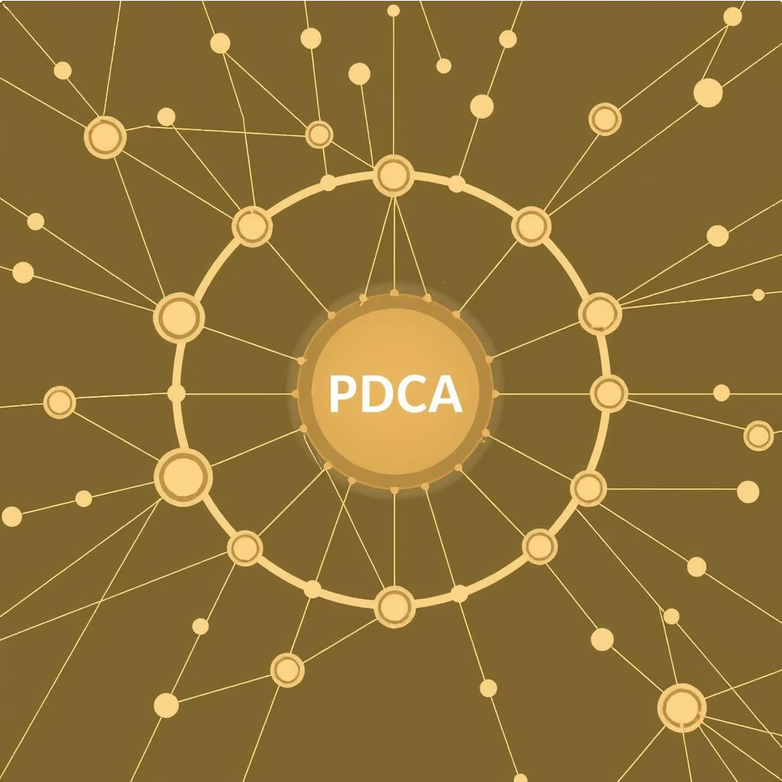
PDCA en el ecosistema moderno
Integración con metodologías modernas
Base para Lean Manufacturing y Kaizen: su enfoque en la eliminación de desperdicios y la mejora continua lo convierte en el pilar fundamental.
Complementa sistemas ágiles: se integra con metodologías como Scrum, aportando estructura a las iteraciones rápidas.
Potenciado por herramientas digitales: software de gestión de proyectos, BI y análisis de datos optimizan su seguimiento y análisis de resultados.

Slide 9




Errores comunes al aplicar PDCA
Saltarse etapas
Omitir fases o no documentar adecuadamente los resultados interrumpe el flujo lógico y la efectividad del ciclo.
Falta de compromiso
La ausencia de implicación del equipo, especialmente en la fase de "Actuar", sabotea la estandarización y mejora.
No ajustar el plan
Ignorar los datos de verificación y no realizar los ajustes necesarios anula el propósito de la iteración.
Proceso único
Considerar el PDCA como un evento aislado y no como un proceso continuo y en constante evolución limita su impacto.

Slide 10

PDCA, motor de la mejora continua
Adoptar el ciclo PDCA es una apuesta estratégica por procesos más eficientes y adaptativos, una inversión que rinde dividendos en innovación y calidad sostenible. Su ciclo infinito no solo optimiza lo existente, sino que impulsa la organización hacia nuevos horizontes. ¡Empieza hoy a planificar, hacer, verificar y actuar para transformar tu organización!

